Slide 1
2023操作系统实验报告
实验名：资源监控
姓名：李世轩
学号：120L022109

Slide 2
大纲
实验原理说明——运用学过的知识对实验核心原理进行说明
实验过程——写明详细的实现过程
实验结果及分析——通过截图进行阐述分析
源代码截图——对部分关键源代码进行截图展示
实验体会——通过实验个人学习到的内容

Slide 3
实验原理说明
进程的创建是利用系统调用函数SysClone函数进行创建的，该函数的位置在/syscall/process_syscall.c/SysClone，可以利用clone(func, 0, 0,NULL)创建新的进程。
虚拟文件系统是一个伪文件系统，/proc文件系统是其中的一种，用来访问系统内核数据的操作提供接口。在LiteOS-a操作系统中，我们可以利用/proc文件系统来建立虚拟文件，并通过该文件记录任务运行轨迹数据，可以用PRINTK进行打印。
为了跟踪进程的运行轨迹，我们需要寻找状态切换点，并在这些点添加相应的代码，来输出进程状态变化的情况。需要对kernel下的los_process.c、los_task.c、los_sched.c有通盘的了解。
数据统计的方法可以在内核中创建一个结构体数组，结构体中包含四个参数，分别为currentTime、status、taskID和PID。记录数据的数组可以采用循环数组的形式把数据存储起来。
任务时间片的更新是在操作函数runTask->ops->timeSliceUpdate(rq, runTask, OsGetCurrSchedTimeCycle())中进行的，可以通过修改此处的时间片，来改变任务的调度策略。

Slide 4
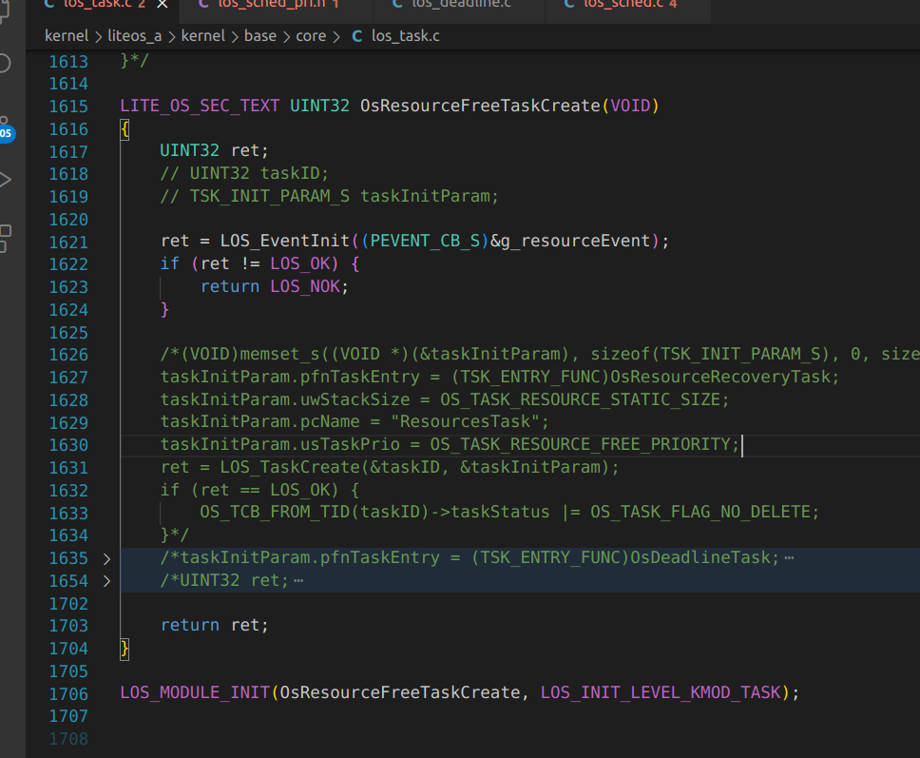
实验过程
修改kernel/liteos_a/kernel/base/core/los_task.c中清除实验二里创建的 EDF 死循环任务。

Slide 5
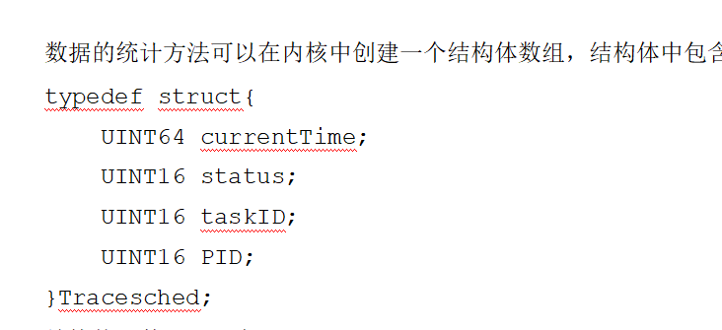
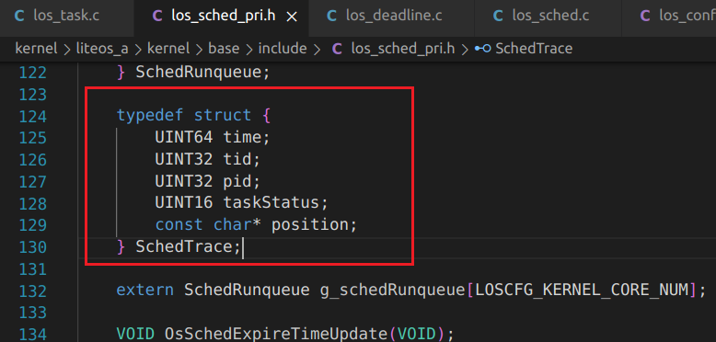
根据指导书中内容（第7页）， 在kernel/liteos_a/kernel/base/include/los_sched_pri.h中定义结构体，用于存放轨迹信息。

Slide 6
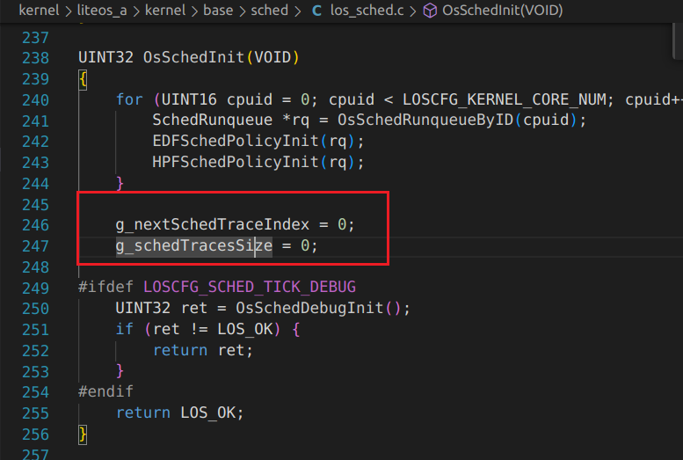
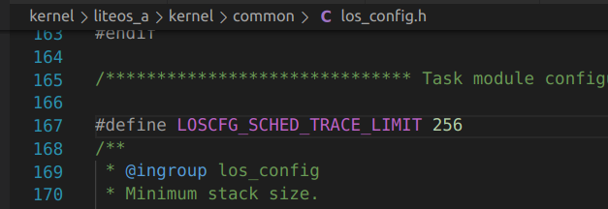
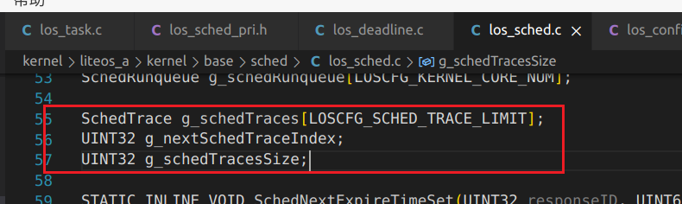
在配置文件（ kernel/liteos_a/kernel/common/los_config.h）中定义轨迹记录最大数量
在kernel/liteos_a/kernel/base/sched/los_sched.c中
定义全局数组，存放记录
定于下一条记录下标
定义当前记录数量
显式初始化变量

Slide 7
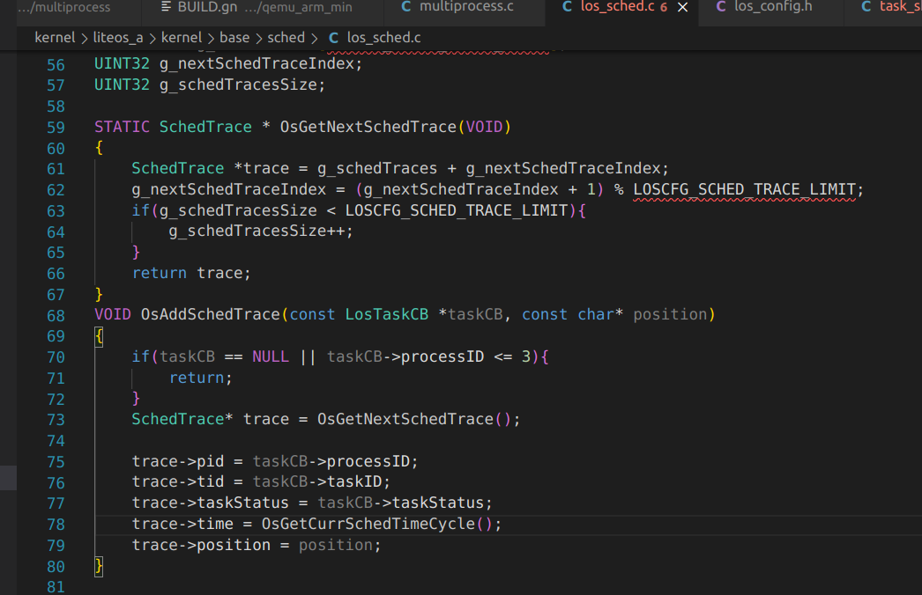
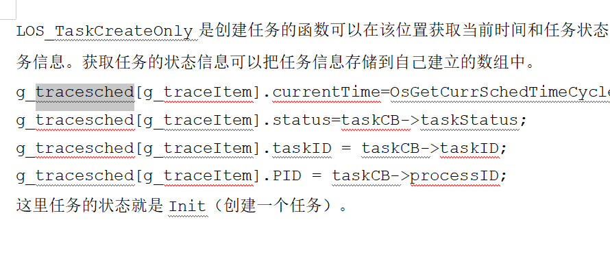
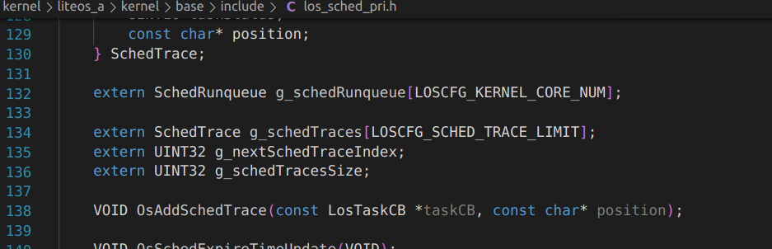
根据指导书对记录信息的填写（第6页），抽象出工具函数（写在kernel/liteos_a/kernel/base/sched/los_sched.c ），方便后面的使用：
OsGetNextSchedTrace() 为获取下一条记录对应地址
OsAddSchedTrace() 为将需要的信息填写到记录中
在kernel/liteos_a/kernel/base/include/los_sched_pri.h中将这个函数和全局变量暴露出来

Slide 8
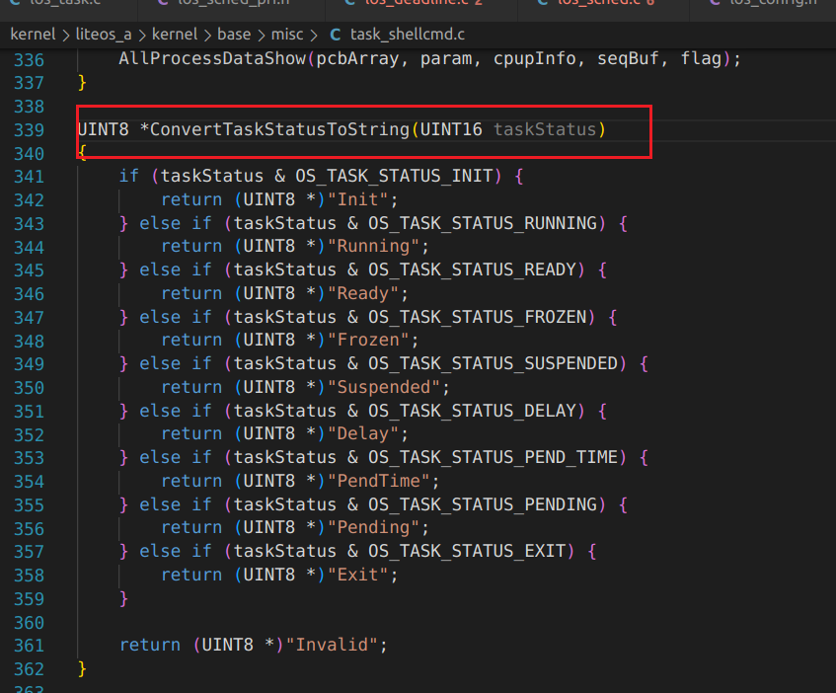
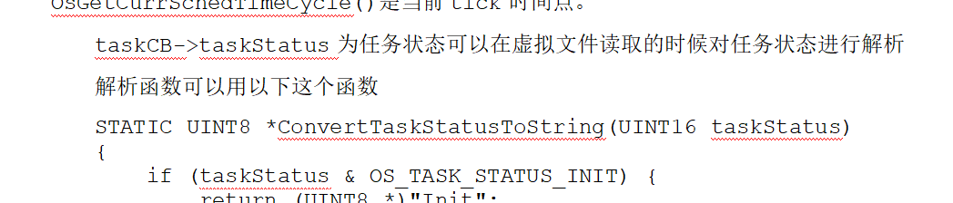
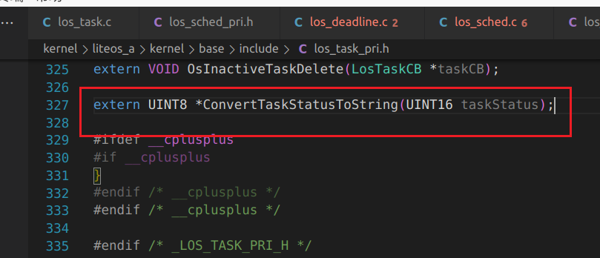
根据指导书（第7页），我们知道对任务状态的解析可以使用ConvertTaskStatusToString()函数
在kernel/liteos_a/kernel/base/misc/task_shellcmd.c中将其STATIC关键字删除，方便在其他文件中使用这个函数。
在kernel/liteos_a/kernel/base/include/los_task_pri.h中将这个函数暴露出去

Slide 9
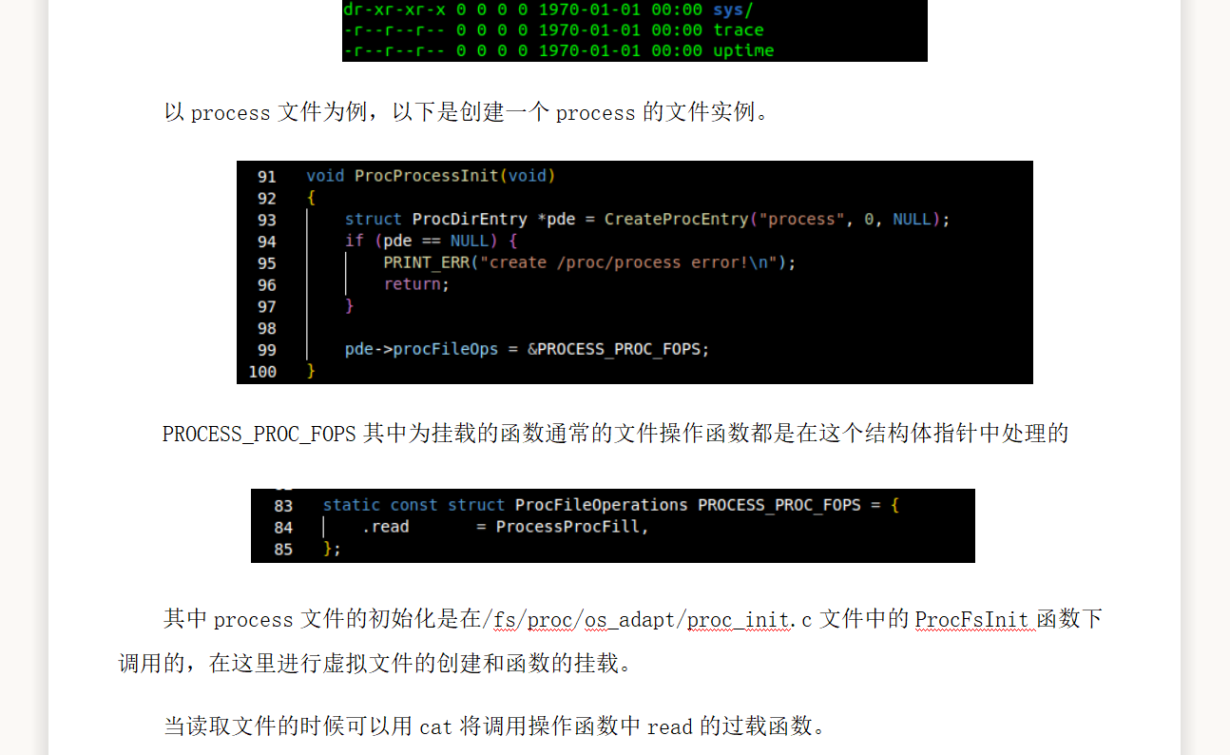
根据指导书内容（第3、4页），创建/proc/trac虚拟文件，用来显示进程调度记录信息。
详细信息写在下一页。

Slide 10
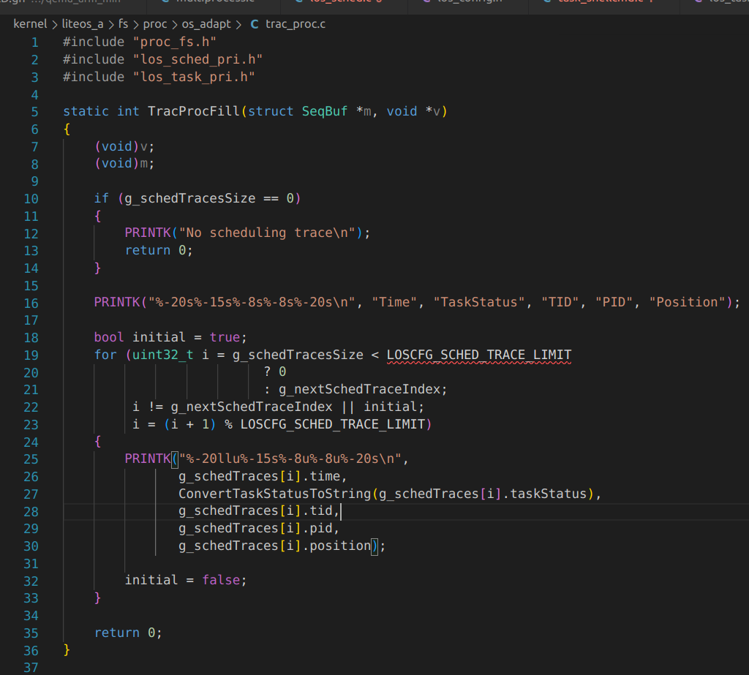
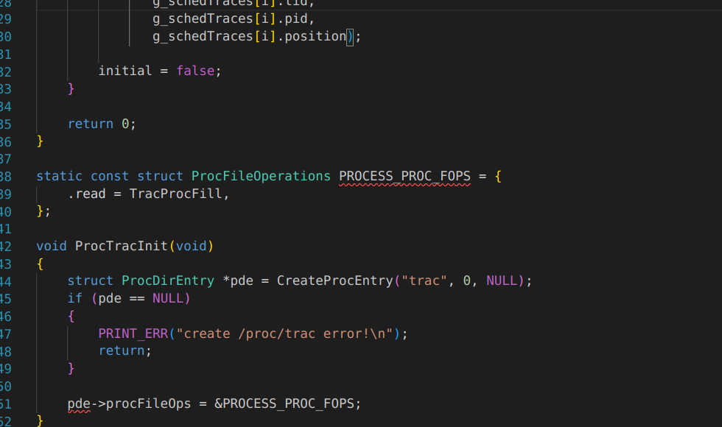
在kernel/liteos_a/fs/proc/os_adapt目录中新建文件trac_proc.c，并在其中编写对虚拟文件操作的函数：
在ProcTracInit()函数中创建虚拟文件，并使用PROCESS_PROC_FOPS挂载填充函数TracProcFill()
TracProcFill() 函数中将进程记录信息打印到文件中

Slide 11
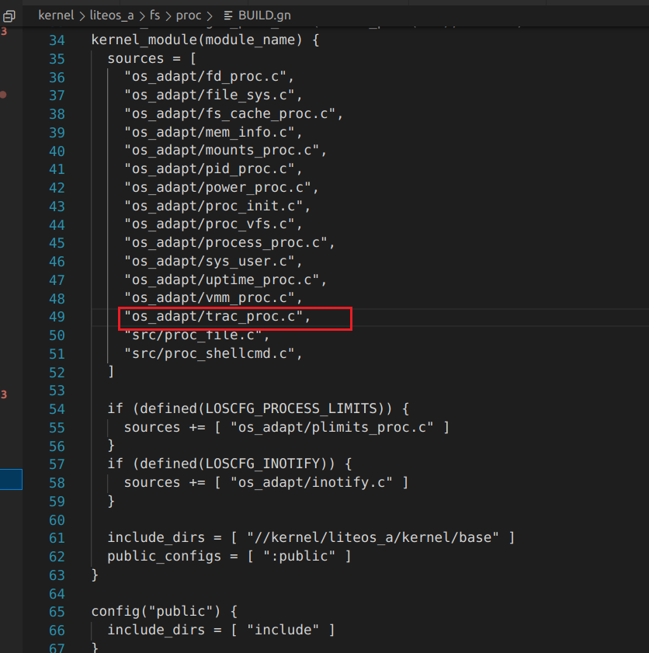
在kernel/liteos_a/fs/proc/BUILD.gn中将trac_proc.c加入sources，使编译器能发现加入的新文件

Slide 12
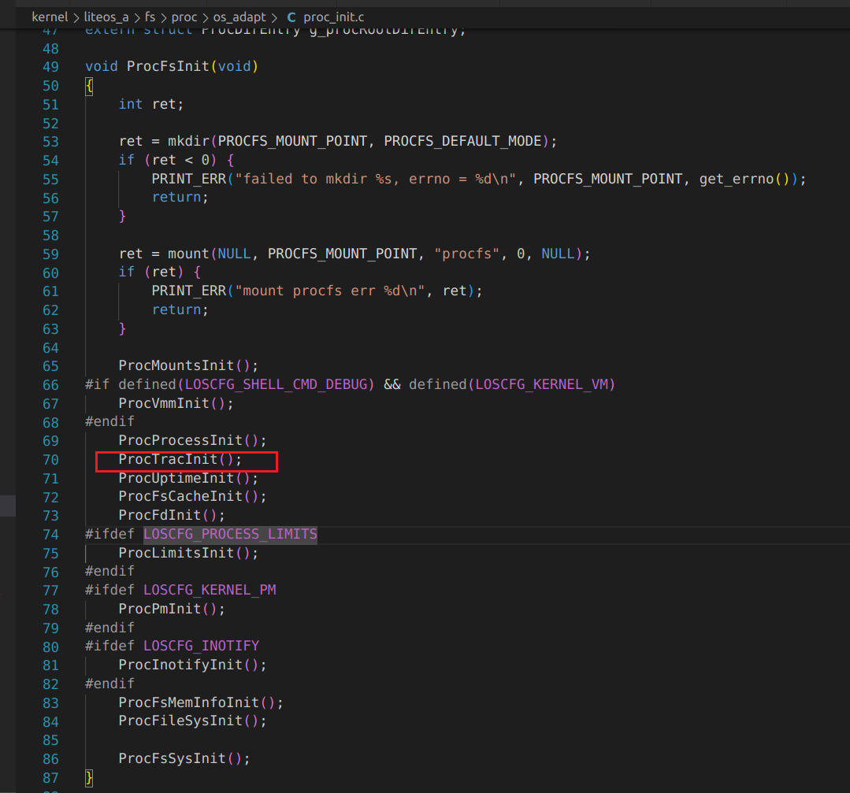
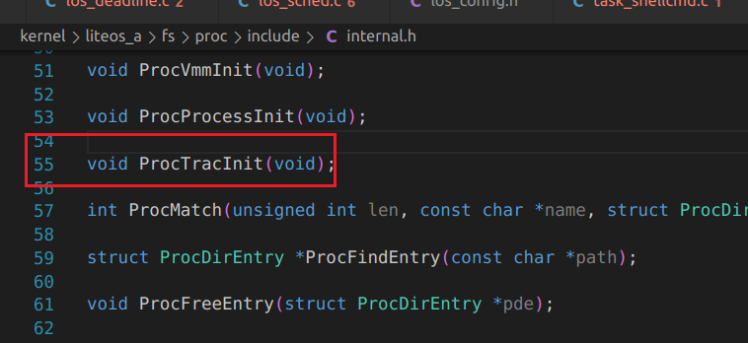
在kernel/liteos_a/fs/proc/include/internal.h中增加ProcTracInit()函数的声明，方面后面使用。
在kernel/liteos_a/fs/proc/os_adapt/proc_init.c的ProcFsInit()函数中调用ProcTracInit()

Slide 13
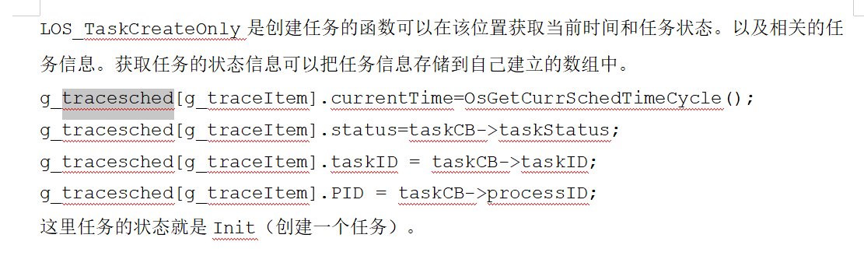
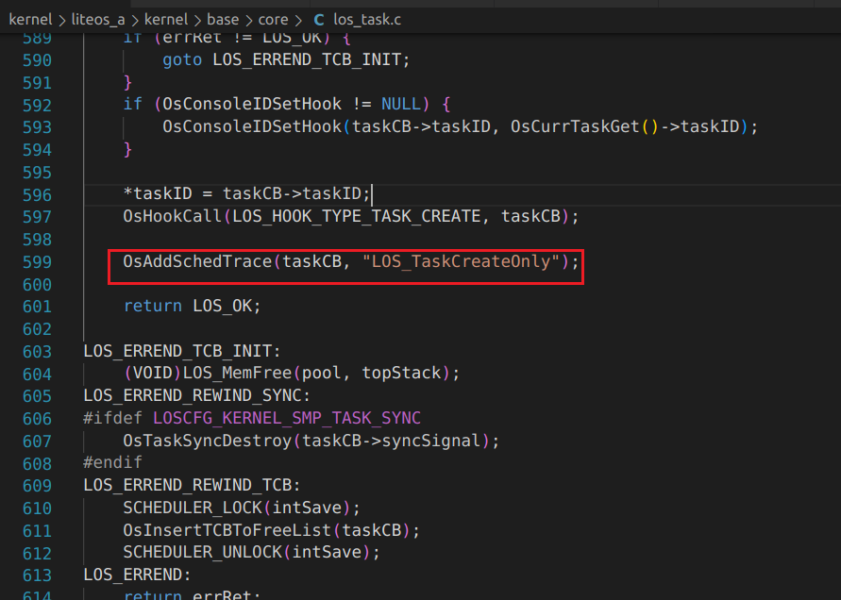
根据指导书（第6页），在 kernel/liteos_a/base/core/los_task.c中的LOS_TaskCreateOnly()函数中，调用前面封装的函数OsAddSchedTrace()写入记录信息

Slide 14
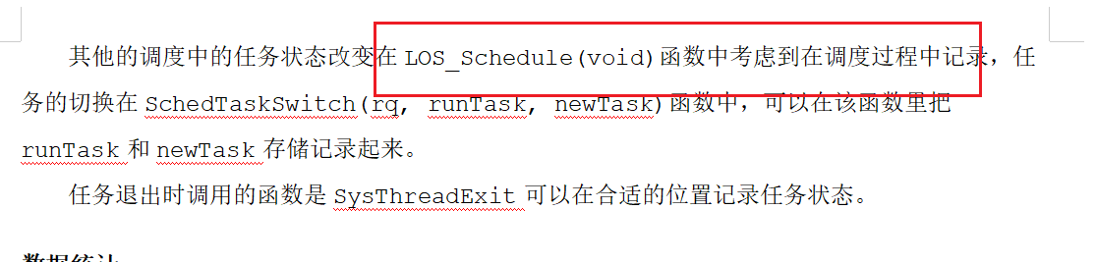
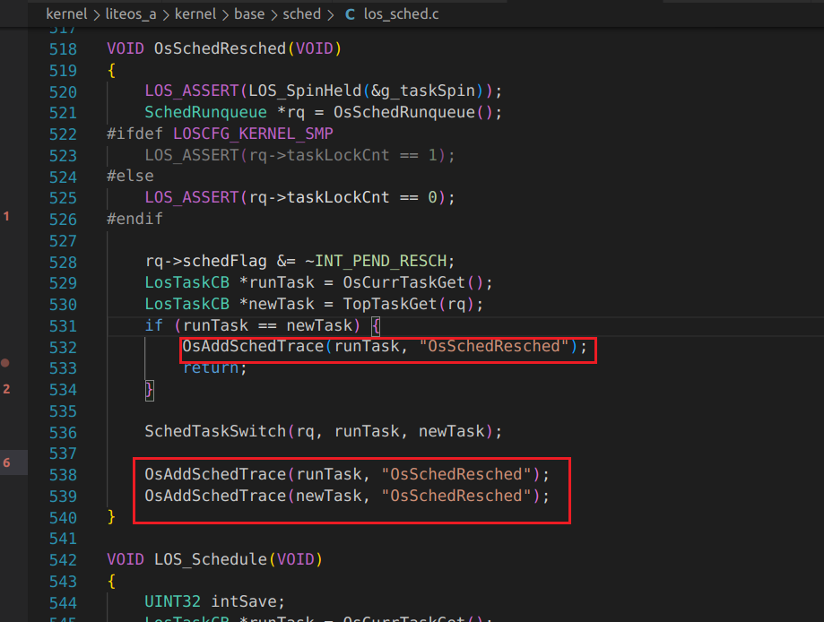
根据指导书（第7页），在 kernel/liteos_a/base/sched/los_sched.c中OsSchedResched()函数中，调用前面封装的函数OsAddSchedTrace()写入记录信息

Slide 15
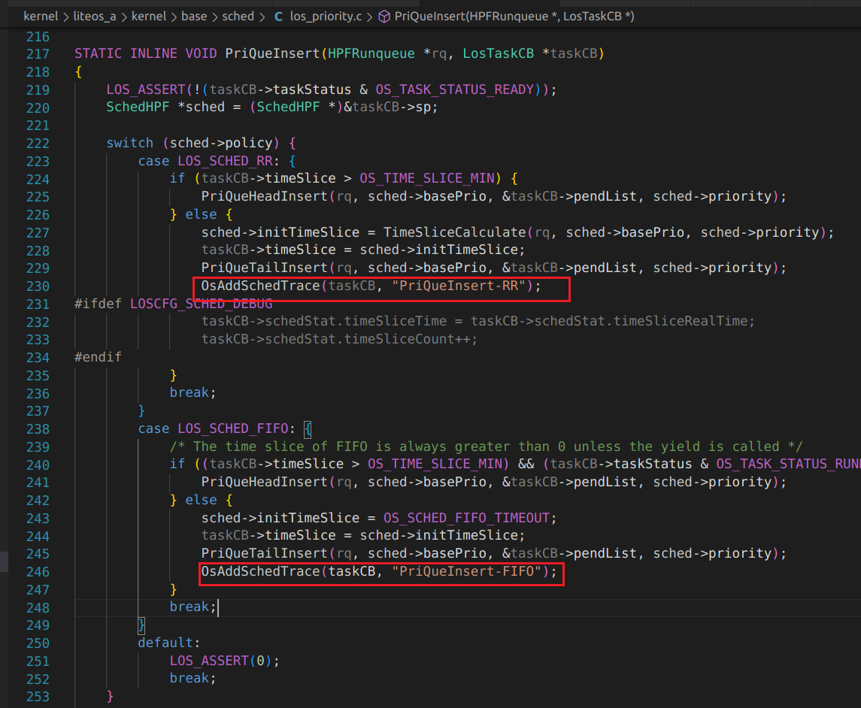
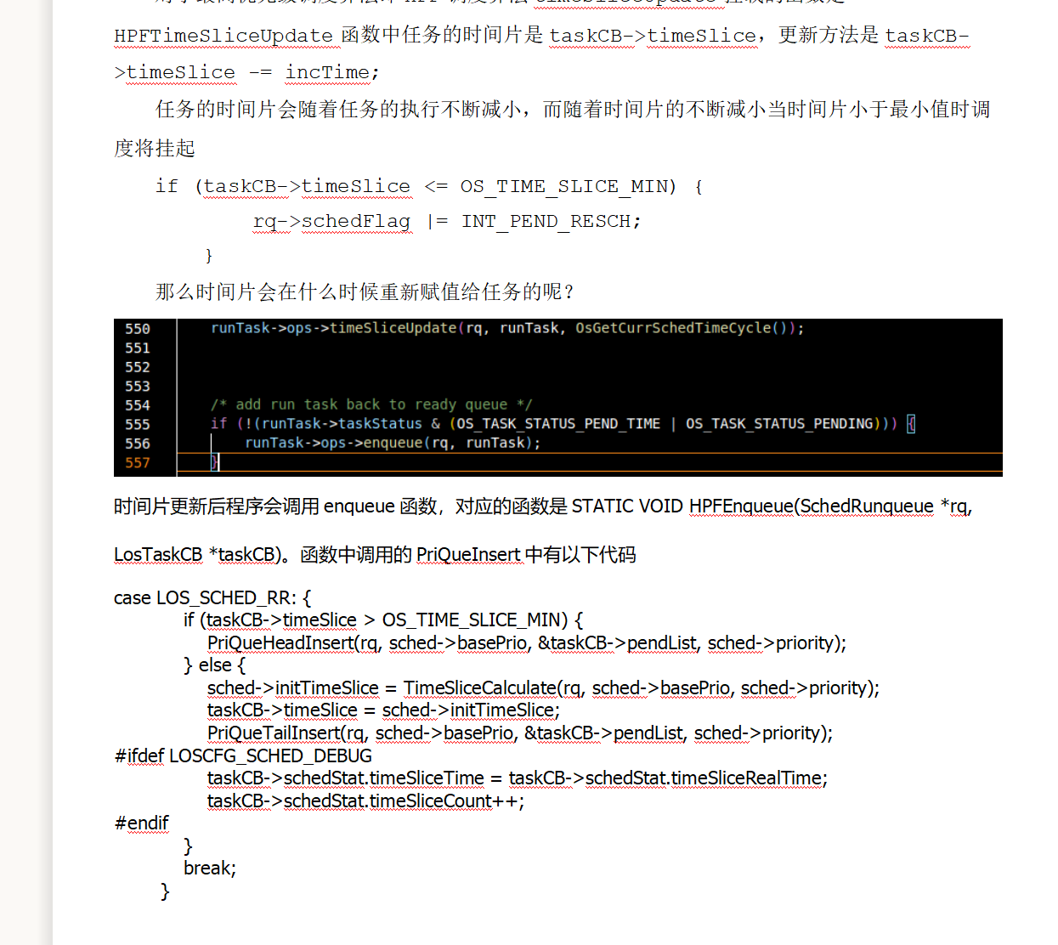
根据指导书（第8页），在 kernel/liteos_a/base/sched/los_priority.c中 PriQueInsert()函数中，调用前面封装的函数OsAddSchedTrace()写入记录信息

Slide 16
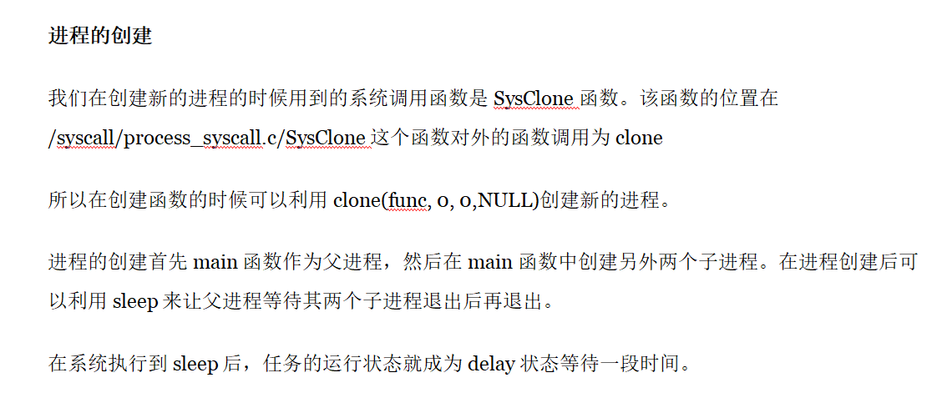
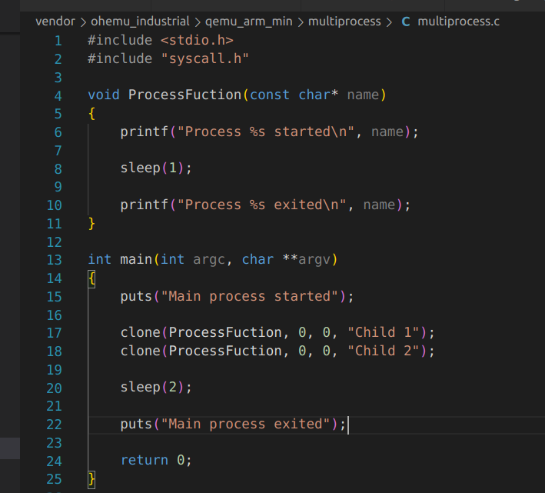
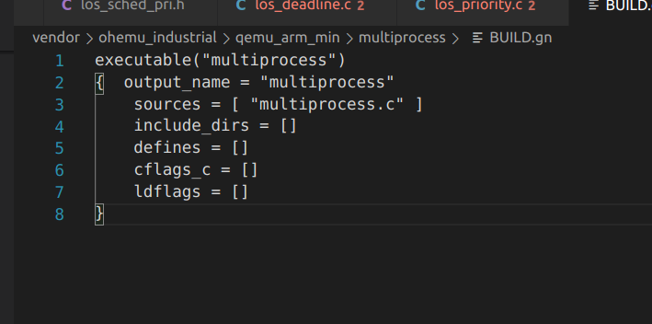
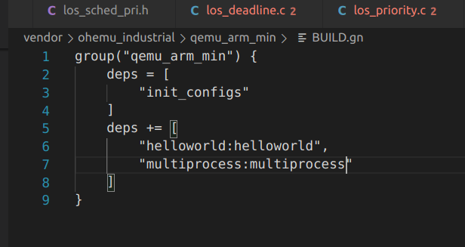
根据指导书第3页，创建多个进程，仿照helloworld新建一个应用：
在vender/ohemu_industrial/qemu_arm_min目录下新建multiprocess目录
编写multiprocess.c，在其中使用clone创建多个进程
修改BUILD.gn使编译器发现新增的文件

Slide 17
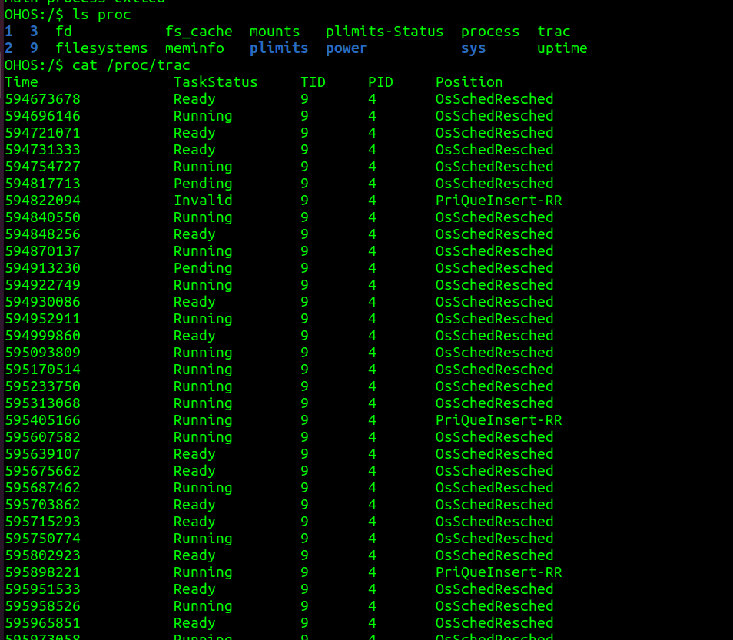
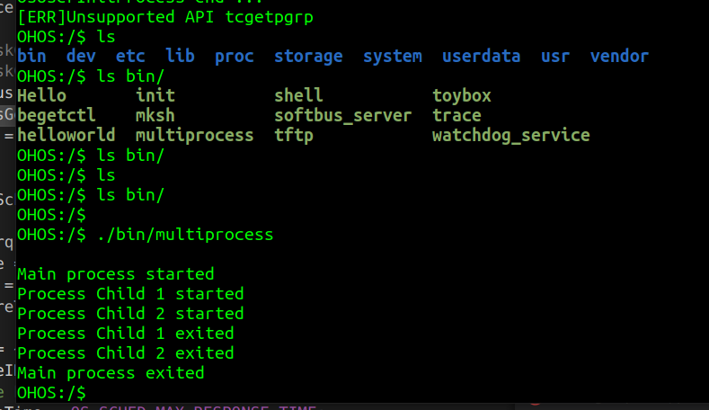
hb build –f && ./qemu-run -f编译并运行虚拟机
运行虚拟机中的./bin/multiprocess
cat /proc/trac输出进程调度信息

Slide 18
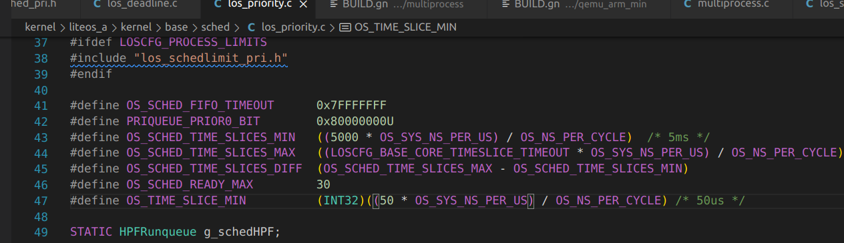
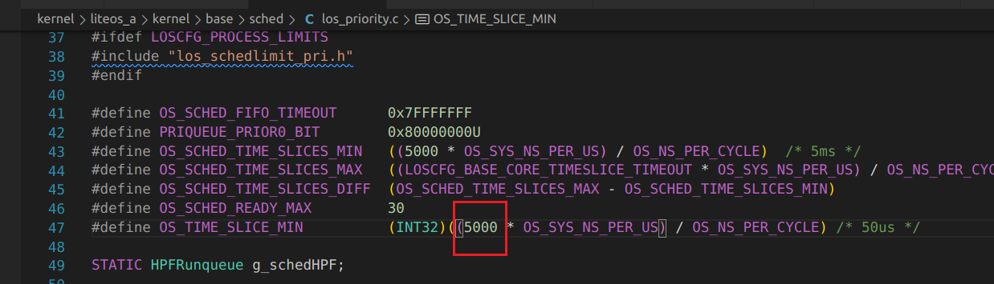
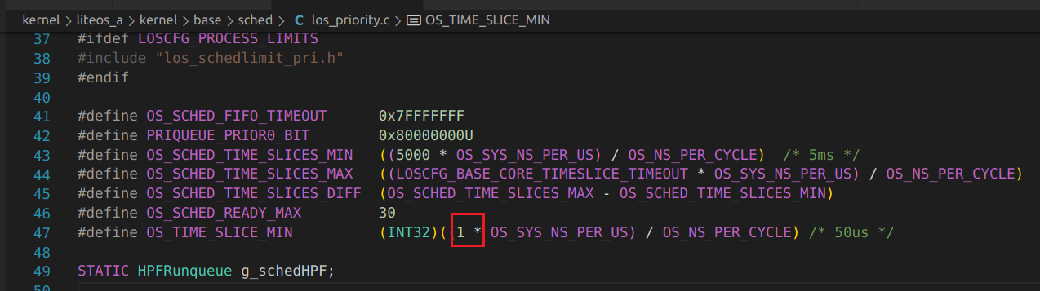
修改在 kernel/liteos_a/base/sched/los_priority.c中的OS_TIME_SLICE_MIN修改时间片的大小

Slide 19
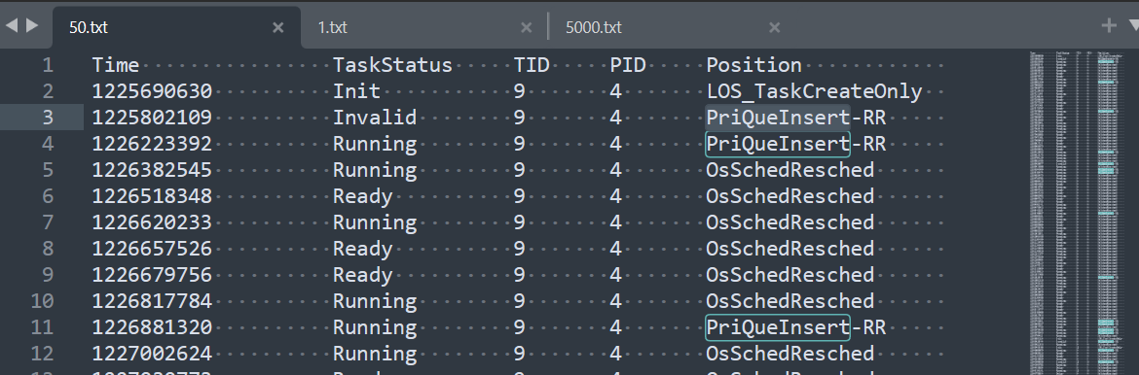
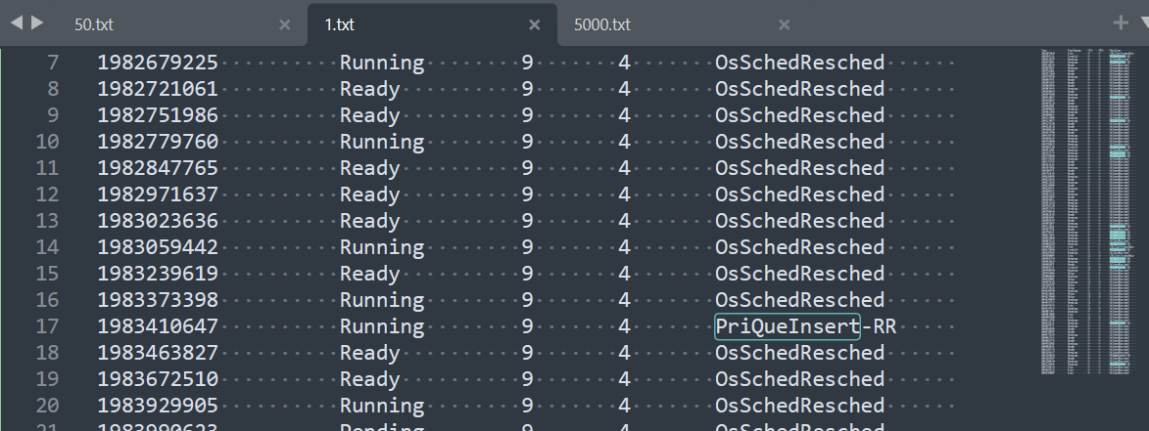
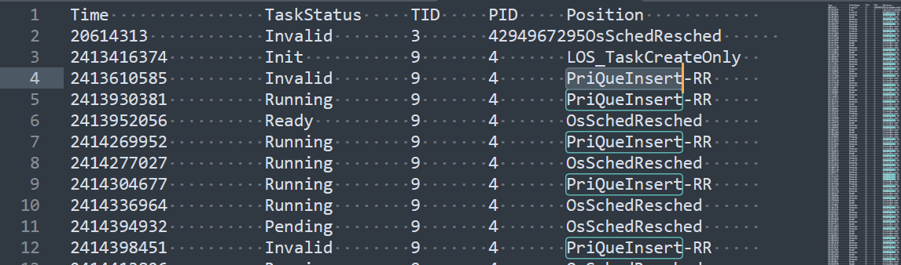
实验结果及分析
通过对时间片的修改，多次编译并获取任务调度信息

Slide 20
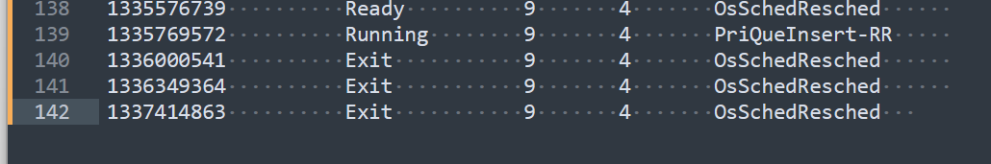
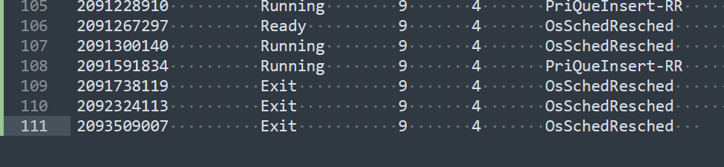
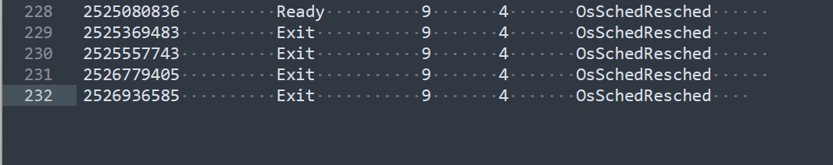
首先，当时间片大小不同是，可以明显看到，调度信息得到数量不同，时间片最小为50us时调度信息有141条，而为1us时有110条，为5000us时有231条。
具体原因在之后分析。

Slide 21
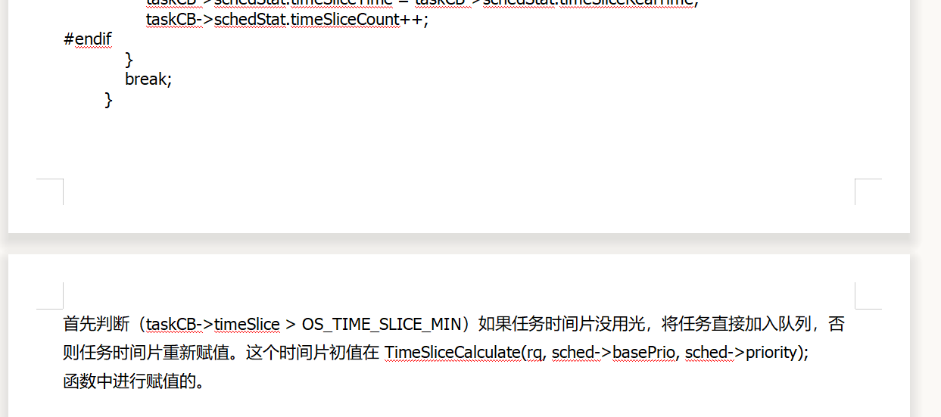
根据指导书8、9页的内容，我们知道对时间片的调整会对PriQueInsert()有较大影响，所以对这个位置记录的信息进行分析

Slide 22
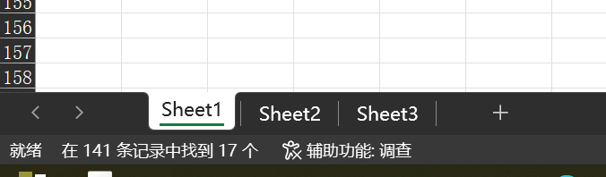
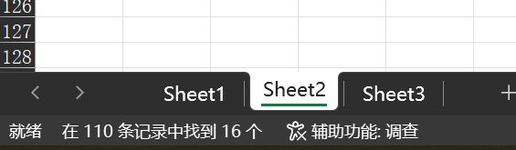
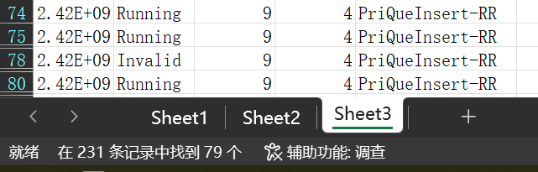
使用excel对PID=4， Position=“PriQueInsert-RR”的记录经行筛选，分别找到17、16、79个。可以发现，当OS_TIME_SLICE_MIN设置的越大， PriQueInsert()函数被调用次数也越多，这也是前面记录数差别较大的原因。
PriQueInsert()函数用于向优先级队列中插入一个任务，它会根据任务的优先级将任务按照一定的顺序插入到队列中。因此，如果OS_TIME_SLICE_MIN设置的越大，那么任务的时间片长度也会变得越长，每个任务执行的时间也会变长。这会导致任务的等待时间变长，从而导致任务在优先级队列中的位置发生变化，需要进行重新插入。
具体来说，当一个任务的时间片用完后，它会被移出运行队列，然后被插入到优先级队列中，等待下一次调度。当OS_TIME_SLICE_MIN设置得较大时，任务执行的时间也会变长，从而导致任务在优先级队列中的等待时间变长，位置发生变化。如果有其他任务的优先级发生变化，或者有新的任务加入到队列中，那么之前插入的任务就需要重新插入到队列中，以确保队列中任务的优先级顺序正确。
因此，如果OS_TIME_SLICE_MIN设置得较大，那么PriQueInsert()函数被调用的次数也会相应地增加，这是因为任务的等待时间变长，需要进行重新插入。

Slide 23
源代码截图

Slide 34
实验体会
实验的主要目的是掌握liteos下的多进程编程技术，了解进程的生命周期和状态切换过程，通过进程运行轨迹的跟踪和数据统计来评价调度算法的效果，深入理解调度和调度算法。
进程的生命周期包括进程创建、就绪态、运行态、阻塞态等多个状态的切换过程，进程的运行轨迹可以通过跟踪进程状态的变化来实现。
在LiteOS-a操作系统中，进程的创建可以通过调用clone()函数实现，进程的状态切换可以通过sleep()函数和调度算法来实现。
数据统计的方法可以通过创建一个结构体数组来记录进程的状态、运行时间等信息，通过对数据的分析和比较来评价调度算法的效果。
实验需要对操作系统的相关函数和结构体有一定的了解，如进程状态切换相关的函数和结构体，在此基础上才能完成实验的目标

Slide 35
结合自己的体会，谈谈从程序设计者的角度看，单进程编程和多进程编程最大的区别是什么？
从程序设计者的角度来看，单进程编程和多进程编程最大的区别在于它们对于计算资源的管理方式不同。
在单进程编程中，程序员需要考虑如何管理程序的内存、CPU时间及其他资源，并且需要避免资源竞争和死锁等问题。由于单进程只有一个执行线程，因此程序员需要自己控制程序的执行顺序和时序，以保证程序的正确性和效率。
而在多进程编程中，每个进程都有自己的独立内存空间和执行线程，进程之间可以通过进程间通信（IPC，Inter-Process Communication）机制来传递数据和共享资源。由于每个进程都有自己的独立内存空间和执行线程，因此多进程编程可以更好地利用多核CPU等计算资源，提高程序的并发度和性能。
因此，从程序设计者的角度来看，单进程编程和多进程编程最大的区别在于其对于计算资源的管理方式不同。在单进程编程中需要自己控制资源的管理和执行顺序，而在多进程编程中可以通过进程间通信来传递数据和共享资源，更好地利用计算资源，提高程序的并发度和性能。

Slide 36
你是如何修改时间片的？仅针对样本程序建立的进程，在修改时间片前后，log文件的统计结果（不包括Graphic）都是什么样？结合你的修改分析一下为什么会这样变化，或者为什么没变化？
该问题在实验结果分析中已回答

